Slide 1


Slide 2
ECRIRE: COMPTETENCES LANGAGIERES ET OPERATIONS COGNITIVES DANS LES DISCIPLINES ( cas du FLE au Maroc)

Slide 3
L’écriture en classe :
enjeux et défis majeurs
choix autres à faire en enseignement/apprentissage
exemples concrets et d’actions sur terrain

Slide 4
Premier axe : écrit : enjeux et défi en fle au Maroc ?
Au Maroc, la langue française = « première langue étrangère »
Dans les textes mais aussi en actes,
en effet elle est enseignée dès la seconde année du primaire.
A la fin de ce cycle la masse horaire est de 1037 heures 1
1 NOTES MINISTERIELLES 104 et 105 du 01 et 04 juillet 2011 مقرر تنظيم السنة الدراسية

Slide 5
Année primaire | horaire annuel | Horaire hebdomadaire | Activités pédagogiques
2ème | 69h | 2h | Communication et lexique graphisme
3ème | 242h | 7h | Communication et actes de langage Lecture/ écriture
4ème | 240h | 7h | Lecture, communication et actes de langage Grammaire, conjugaison, lexique, orthographe
5ème | 242h | 7h | Communication et actes de langage, lecture, grammaire, conjugaison, orthographe, lexique, expression écrite
6ème année | 245h | 7h | Communication et actes de langage, lecture Grammaire, conjugaison, orthographe, lexique

Slide 6
REPARTITION DE LA MASSE HORAIRE DU Français PAR ANNEE AU PRIMAIRE

Slide 7
MASSE HOHAIRE Français PAR RAPPORT AUX AUTRES DISCIPLINES

Slide 8
MASSE HORAIRE ANNUELLE AU COLLEGE PAR RAPPORT AUX AUTRES DISCIPLINES

Slide 9
DYSFONCTIONNEMENT
dysfonctionnement entre la masse horaire dédiée au français et résultats attendus.

Slide 10
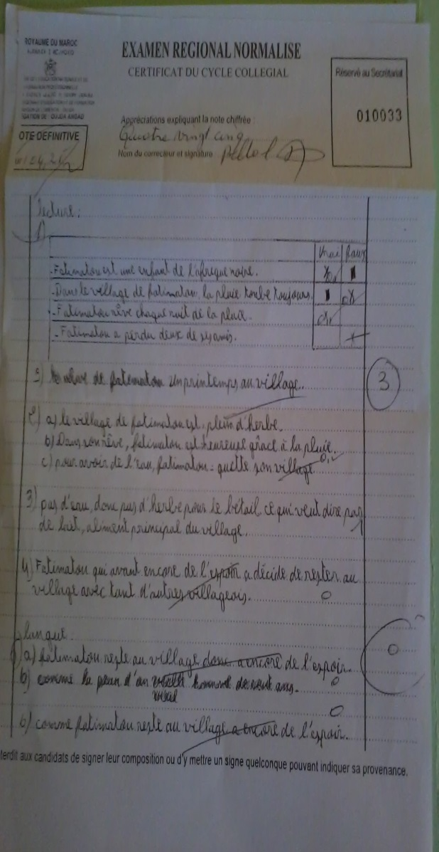
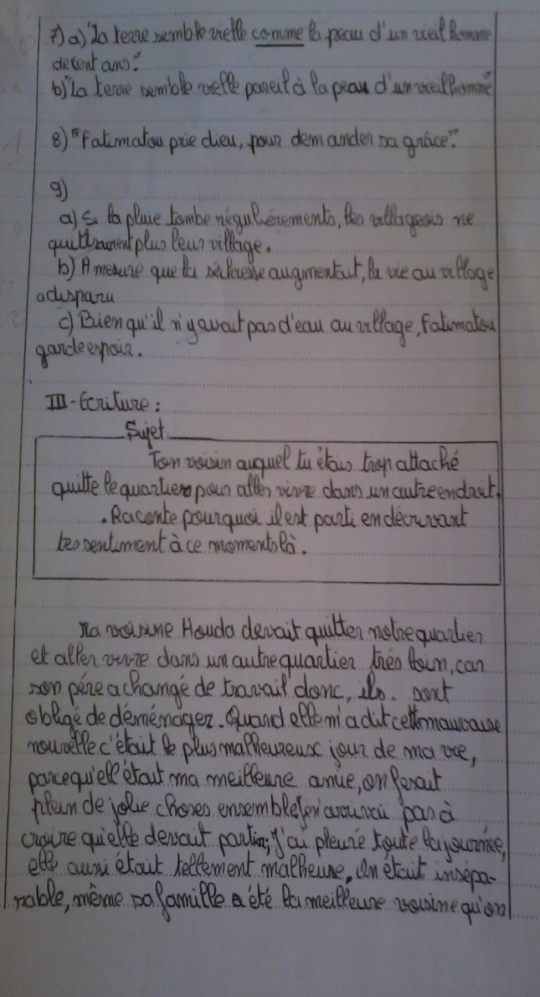
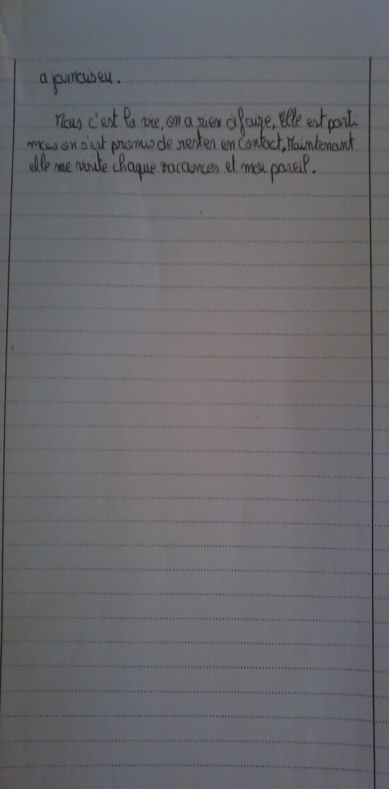
Epreuve de français brevet des collèges 2014

Slide 11
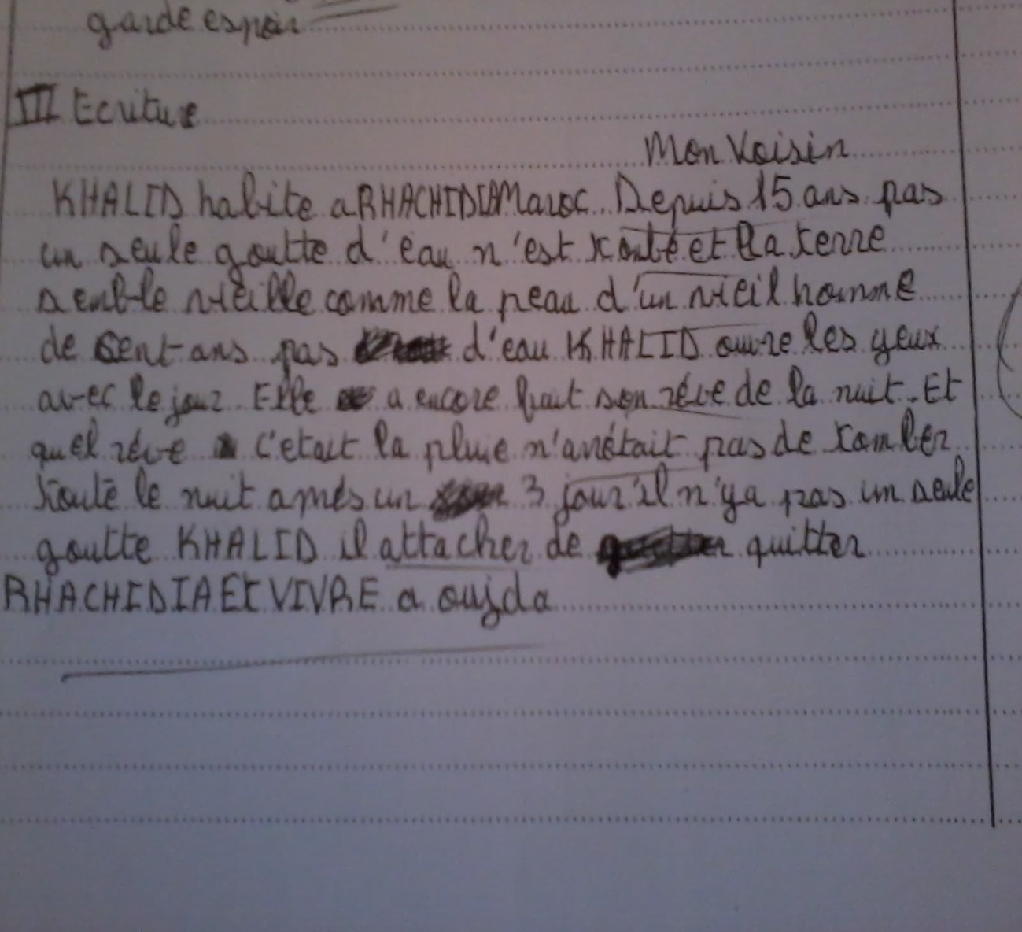

Slide 12
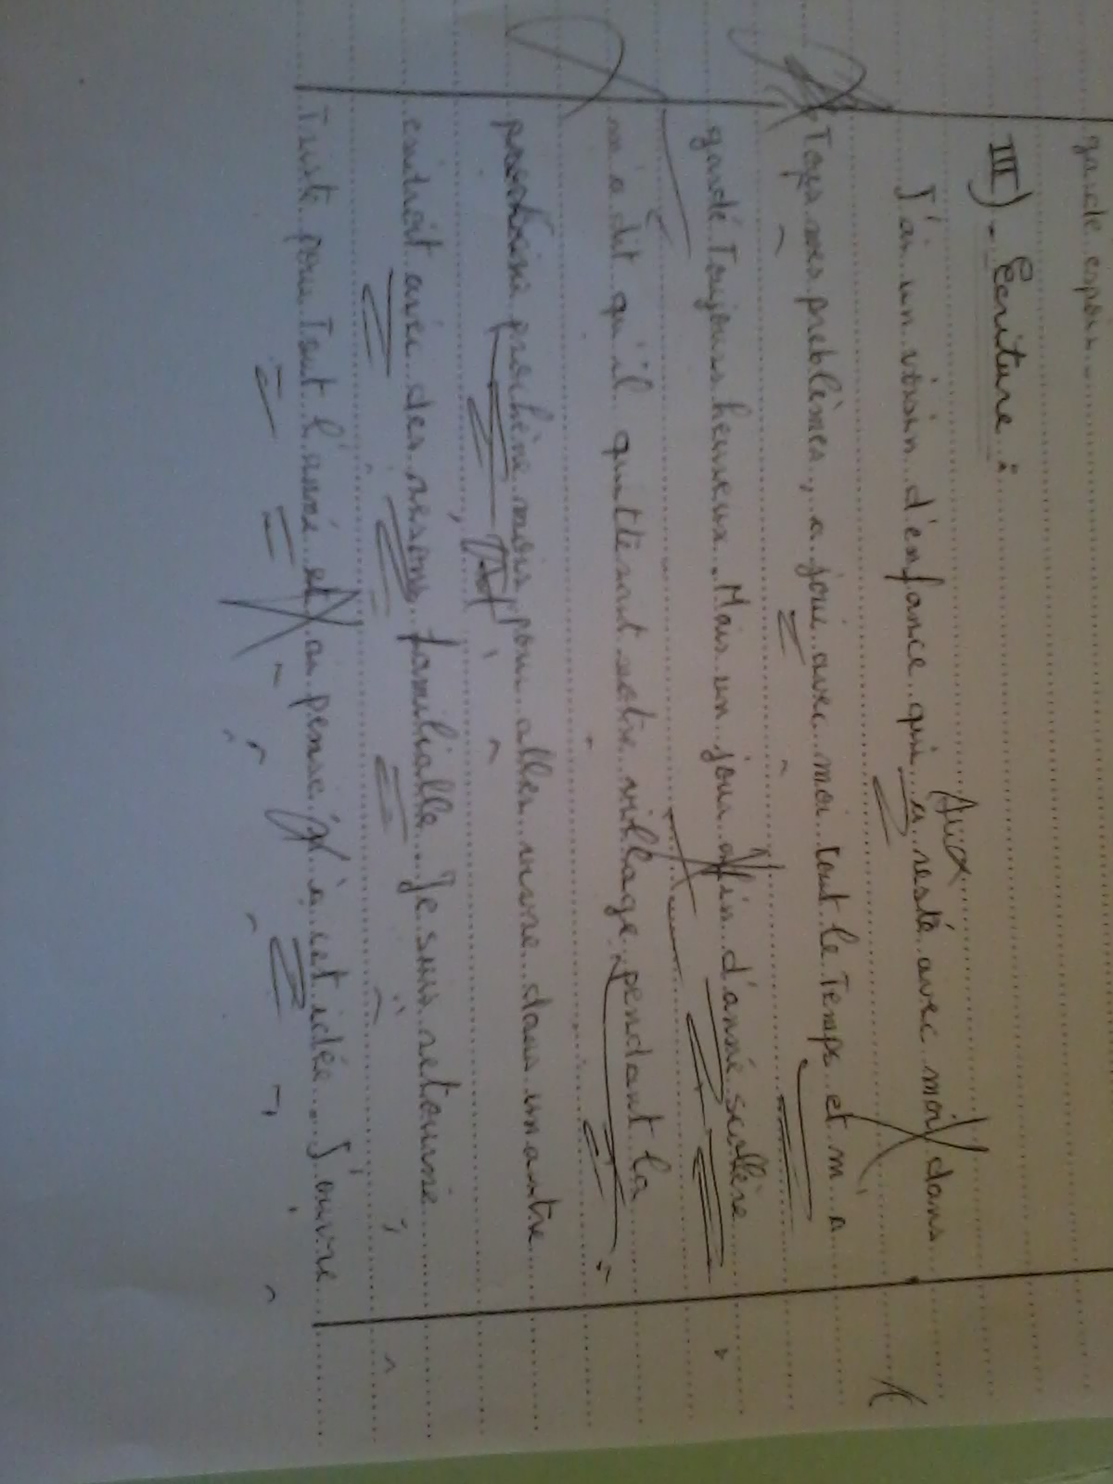

Slide 13
écrit AU Collège
Au collège : 4 h Hebdo de français
Lecture
Langue syntaxe / langue communication
Activités orales
Production écrite
Ordre canonique institutionnalisé mais non institutionnel
La séance de production écrite" est l'activité principale « position privilégiée »1
l’écrit est l’aboutissement et le lieu de réinvestissement d’un ensemble de ressources théoriquement intégrées lors de la séquence pédagogique.
OP Collège 2009 p 28

Slide 14
écrit AU Collège
Ecrire en français :
facteur déterminant pour réussite sociale tous cycles confondus
Facteur essentiel d’ insertion sociale
Facteur de réussite professionnelle
Mais force est de constater qu’en dépit de cette place primordiale accordée à la production écrite en français dans les cursus et surtout les cursus scientifiques, les élèves ont de grandes difficultés face à l’acte d’écrire
Quelques exemples de ces cursus où toutes les disciplines sont enseignées en français:
• OFPPT : (Office de la formation professionnelle et la promotion du travail) insertion par les études professionnelles (équivalent CFA) de ceux sont qui ont décrochage (primaire, collège, niveau bac) (voir DDF des OFPPT de l’oriental ) = technolectes
• Grandes écoles après le bac : surtout les branches scientifiques ( maths, médecine, pharmacie, technologie, commerce, ingénieur)
• Bac international en français (en cours de mise en œuvre)

Slide 15
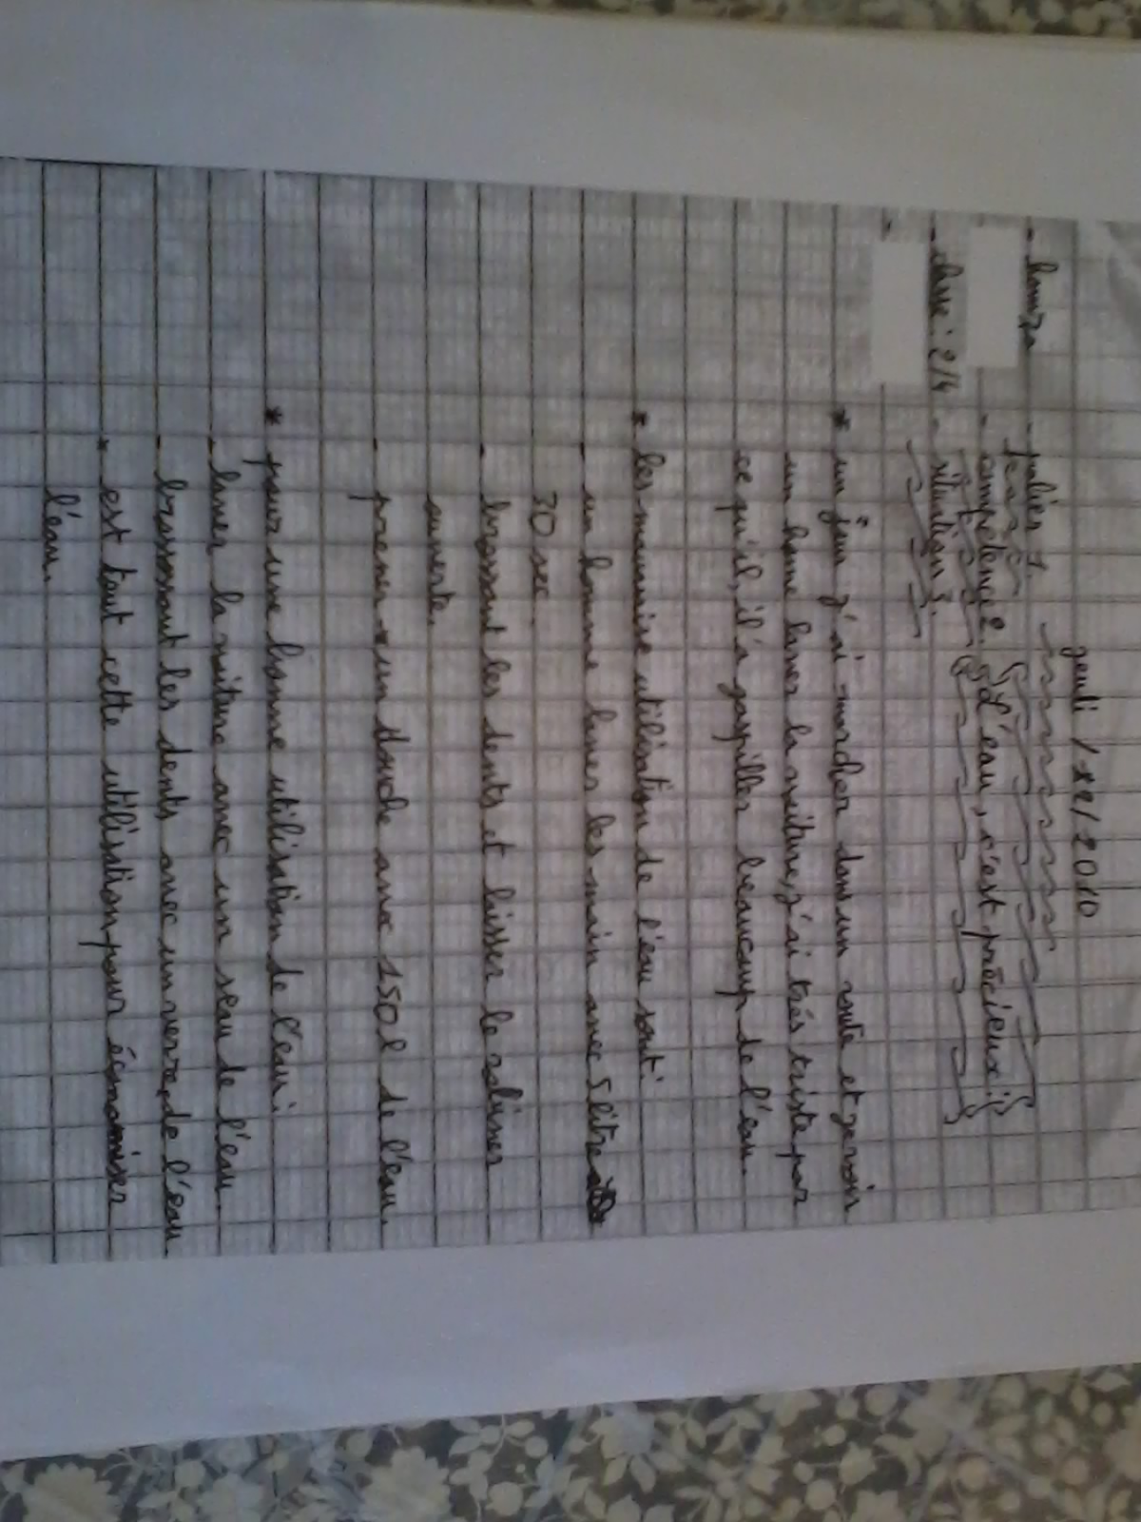
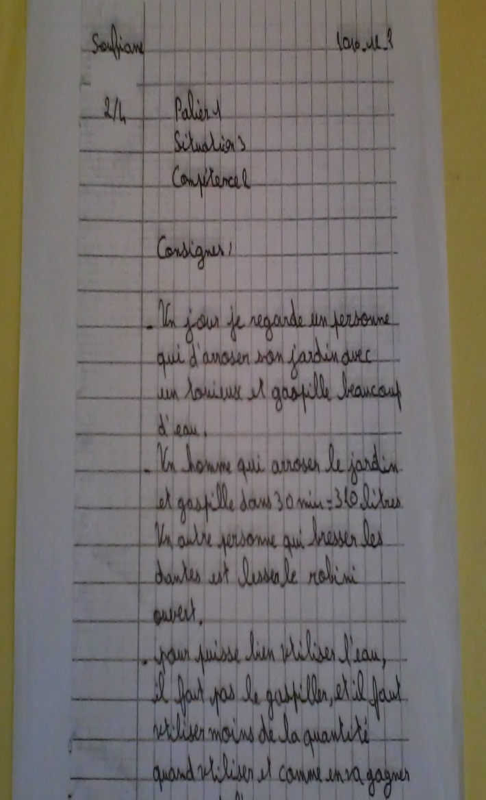
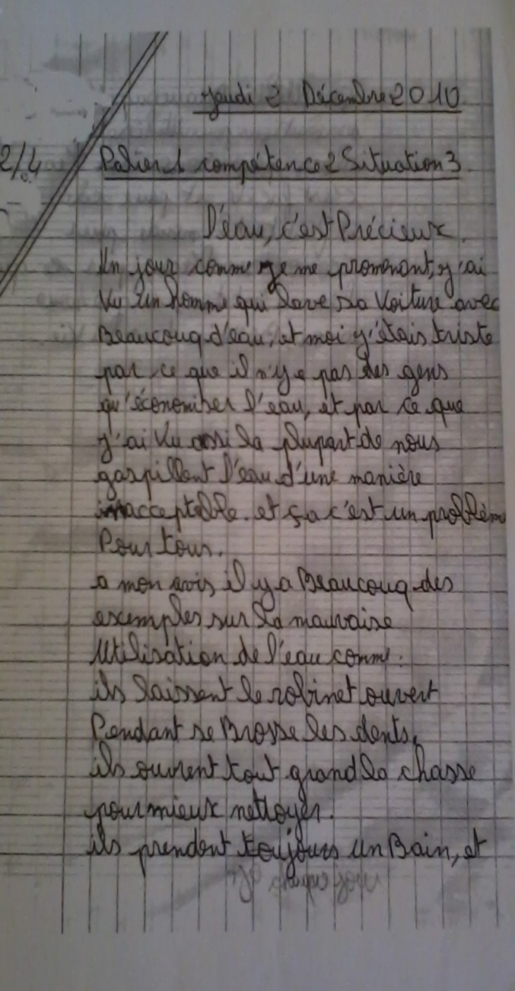
Choix autres dans l’E/A du français
Reconnaître la diversité des stratégies et pratiques d’écritures:

Slide 16
Choix autres dans l’E/A du français
QUELQUES PISTES
Méthodologie de l’activité production écrite telle qu’elle est conçue aujourd’hui
Écritures convergentes//divergentes (imitation/créativité)
Liens entre réception et production de l’écrit
Écriture/réécriture, brouillon
Consignes et planification des écrits
Planifier un enseignement ( à long, moyen, ou court terme) en fonction de la production de « texte » (discours oral ou écrit) : problématique des manuels en classe, du projet de classe
« fonctionnement des textes » Grammaire de texte en dépassant la grammaire de phrase: « consigne: écrivez un texte cohérent sur « l’eau c’est précieux » »

Slide 17
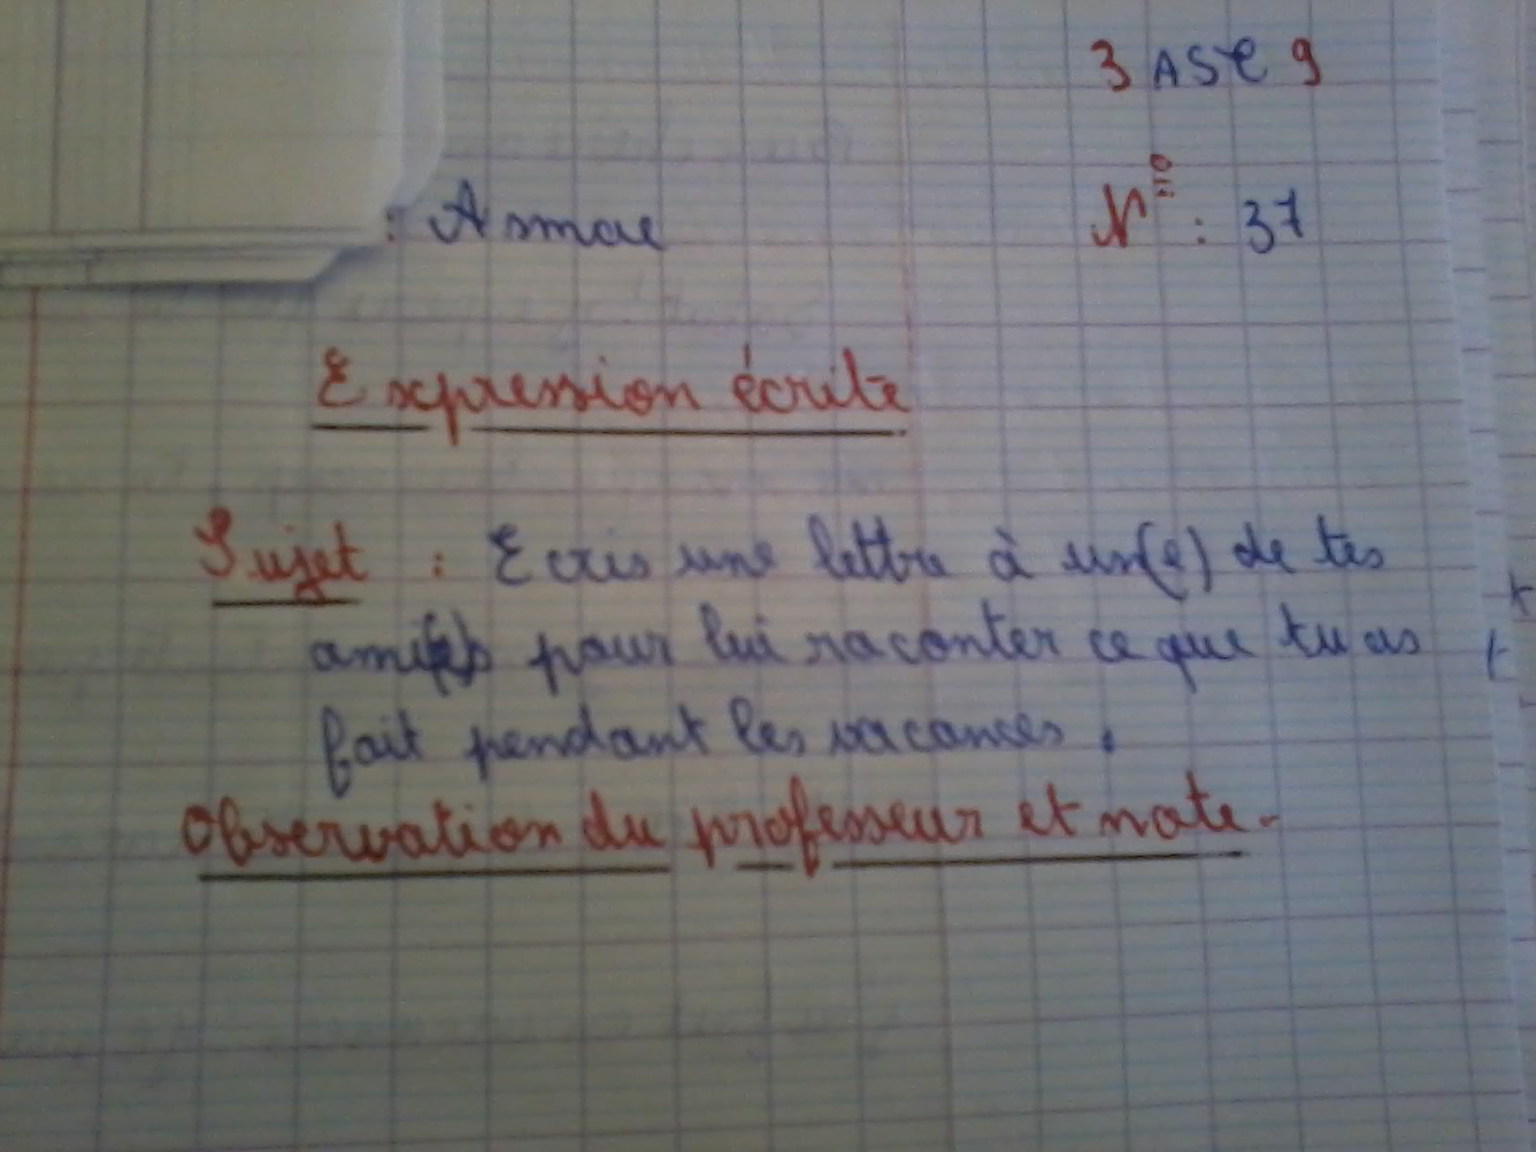
Dans une classe de 3ème collège sur 34 COPIES
30 ont respecté la consigne d’un point de vue formel :la lettre et ont respecté le thème : raconter ses vacances
2 ont respecté la forme mais pas le thème
2 n’ont respecté ni la forme ni le thème

Slide 18
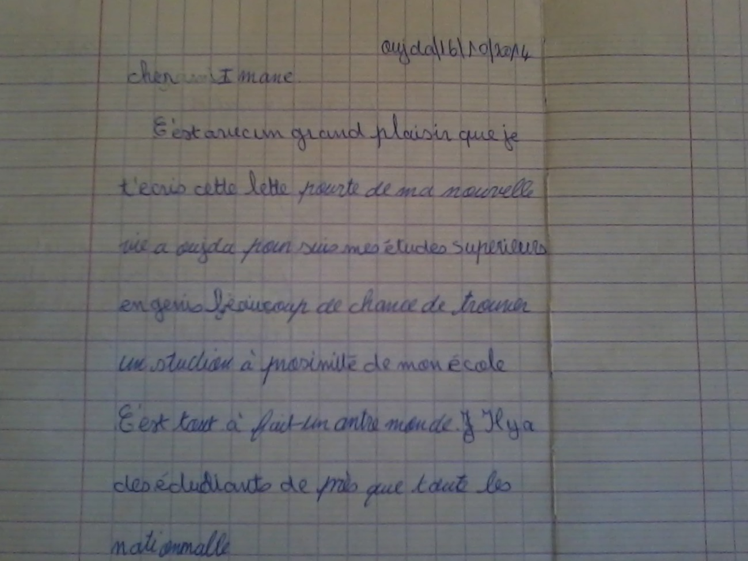
Choix autres dans l’E/A du français

Slide 19
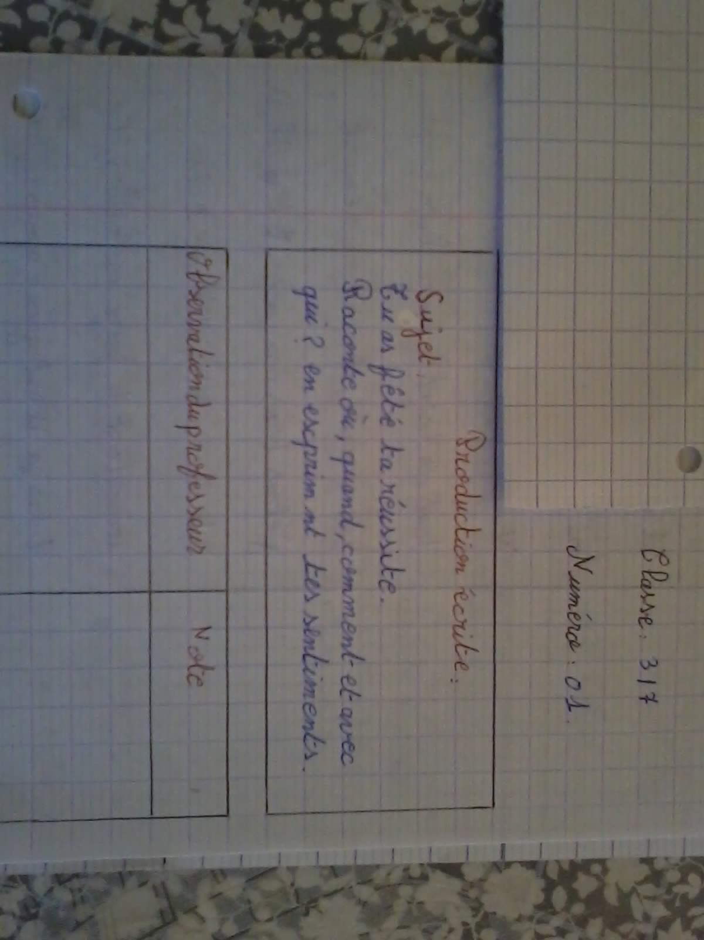
Choix autres dans l’E/A du français
Mais dès qu’on passe à l’expression (sentiments par exemple) c’est plus difficile

Slide 20
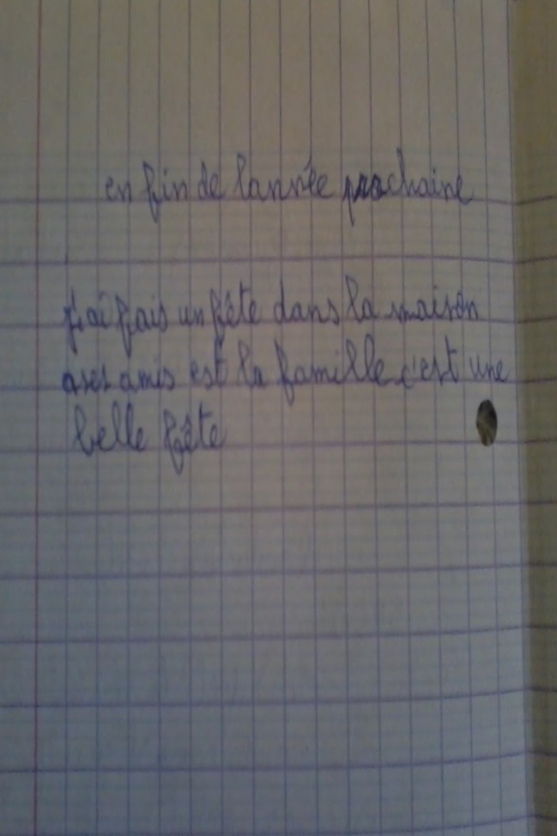
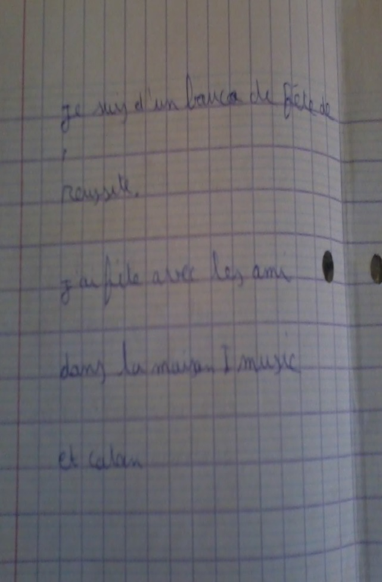
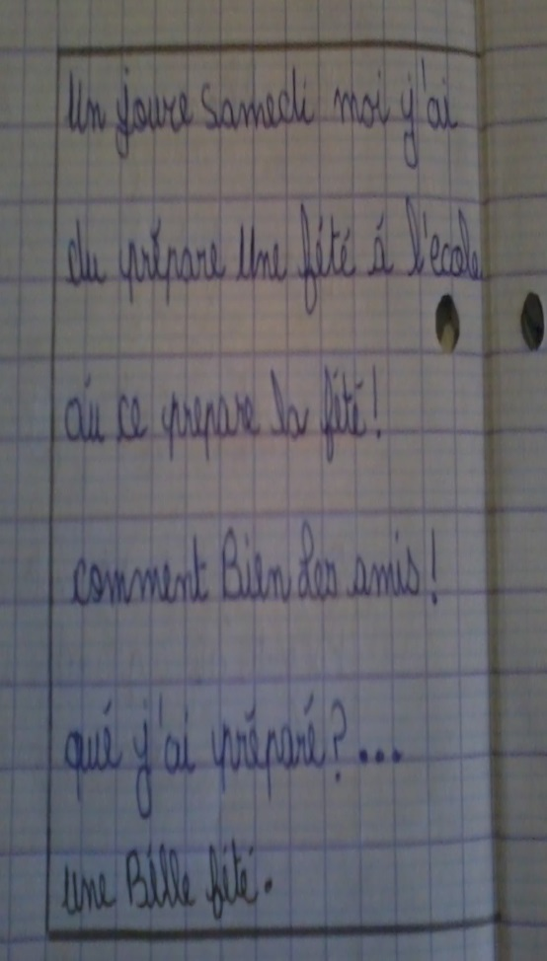
Choix autres dans l’E/A du français

Slide 21
REGARDER AUTREMENT L’EVALUATION de l’écrit
Changements des postures de l’enseignant/ changement de postures de l’élève?
En formation continue comme en formation initiale
Licence professionnelle
En formation initiale quelques exemples de RA
Donner du sens, ancrer l’école dans le société
Projet de journal (écrire dans toutes les disciplines) ( collèges urbain/semi-urbain/rural)
Recherches des professeurs/stagiaires sur la grammaire textuelle ( liens entre activités de langue et activité écriture) construction de sens
Réflexion sur les processus mis en œuvre plutôt que sur le produit fini
Écrit et l’ évaluation à repenser autrement

Slide 22
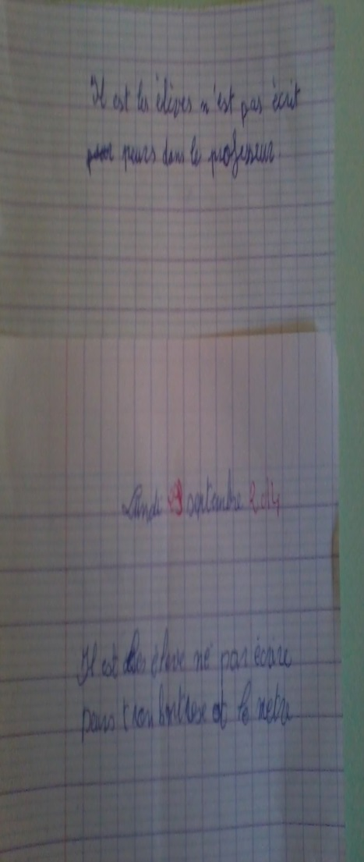
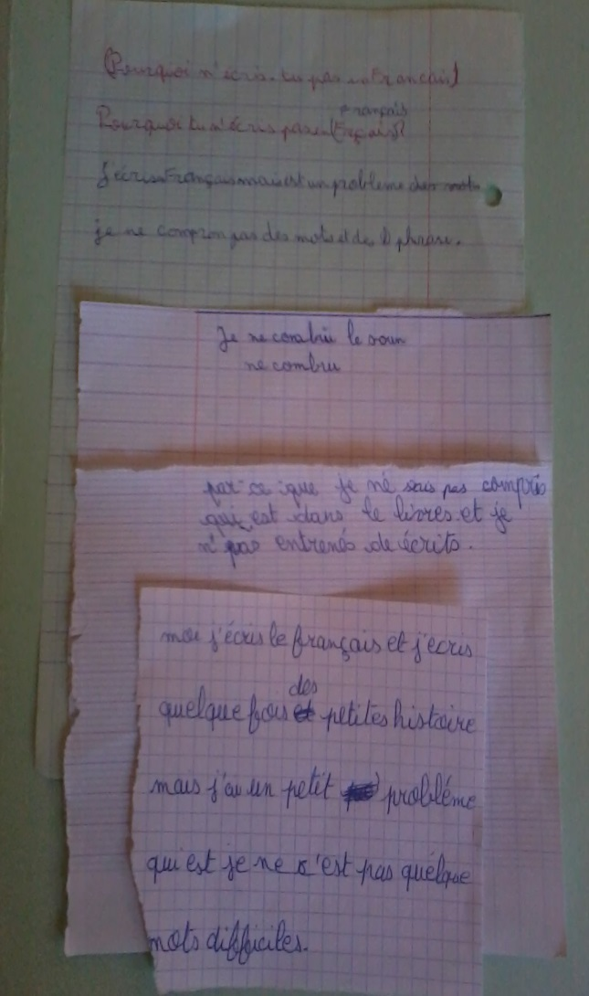
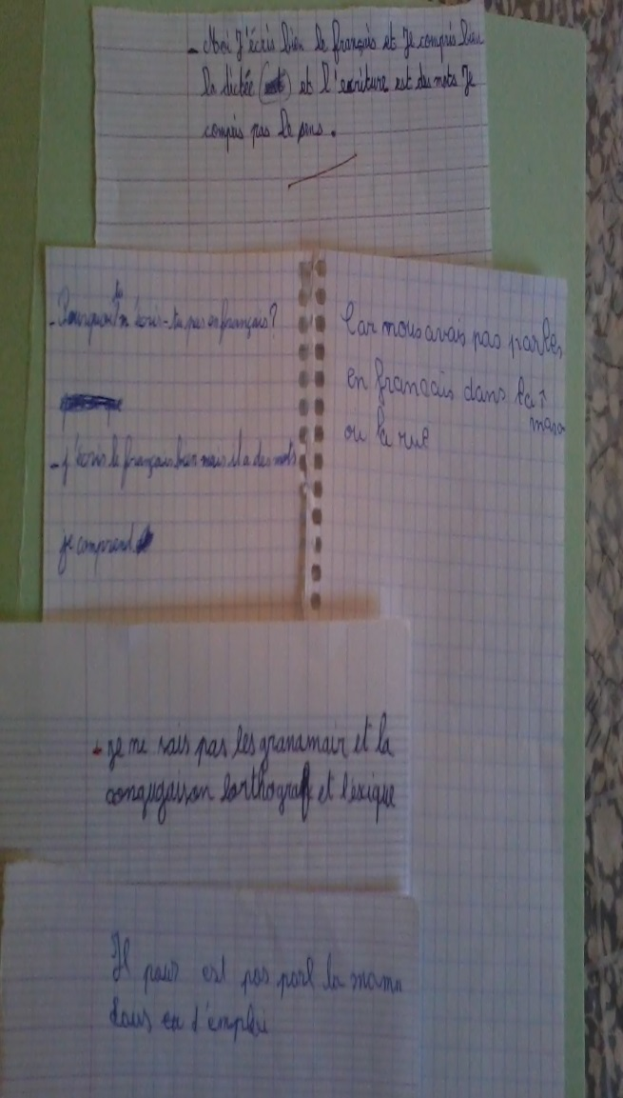
PAROLES D'élèves

